Slide 1
«АНАЛИТИЧЕСКИЕ
ПУБЛИЦИСТИЧЕСКИЕ
ЖАНРЫ»

Slide 2
Жанры публицистики
(журналистики)
Информационная
Аналитическая
Художественная

Slide 3
Аналитические жанры:
интервью,
рецензия,
статья,
отчет,
комментарий,
корреспонденция,
журналистское
расследование,
опрос,
беседа,
социологическое резюме,
анкета,
мониторинг,
рейтинг,
обозрение,
обзор СМИ,
прогноз,
версия,
эксперимент,
письмо,
исповедь,
рекомендация,
пресс-релиз.

Slide 4
Интервью содержит в себе анализ факта и отвечает на вопросы: почему? каким образом? что это значит? и так далее. Роль автора заключается в том, чтобы своими вопросами задать направление, которое осуществляет интервьюируемое лицо. В примере сначала вводится социально-значимая проблема, после чего задается тон анализу. Затем идет само интервью. Оно посвящено не столько информационному поводу, сколько мнению эксперта в заявленной проблеме.

Slide 5
Рецензия. Основу рецензии составляет критический отзыв о произведениях художественной литературы, науки, искусства и так далее. Целью рецензии является не просто осветить данное информационное явление. Нужно проанализировать его значение или культуру в той среды, для которой оно вышло. Это может быть спектакль, фильм и так далее. В примере заявляется, что будет анализироваться и кто будет анализировать. А дальше следует сам анализ темы.

Slide 6
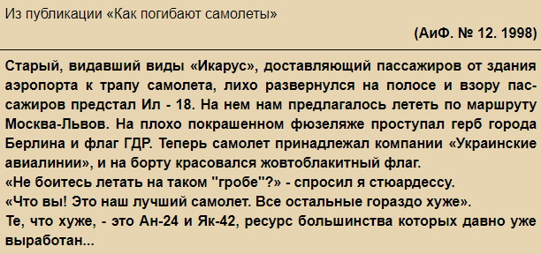
Статья является главным аналитическим жанром. Здесь наблюдается глубинный анализ актуальных, общественно значимых процессов, ситуаций, явлений и управляющих ими закономерностей. Аналитика предмета создана так чтобы читатели смогли и дальше размышлять над интересующими ими вопросами.

Slide 7
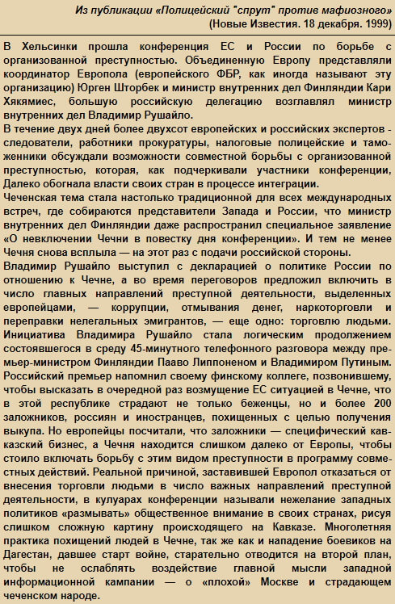
Отчет
Предметами использования аналитического отчета являются различные доклады, конференции, собрания и так далее. Здесь показывается взаимосвязь выводов, оценок в речах выступающих и выносится оценка выступления участников мероприятия. Это своего рода отчет-объяснение или оценка причин, проблемы или какого-то процесса.

Slide 8
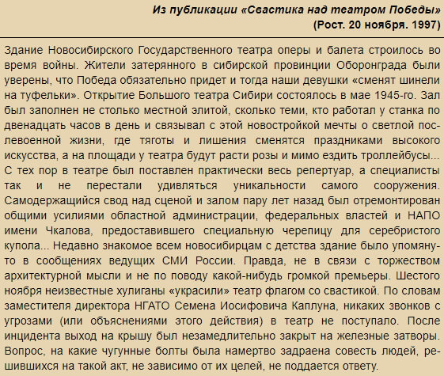
Комментарий – с его помощью можно выражать свое отношение к различным событиям, создавать связанные с ним проблемы и задачи. В таком жанре журналистики всегда присутствует анализ какого-то явления, уделяется большое внимание на главные факты, дается их оценка и прогноз события. Обязательно должен присутствовать вывод.

Slide 9
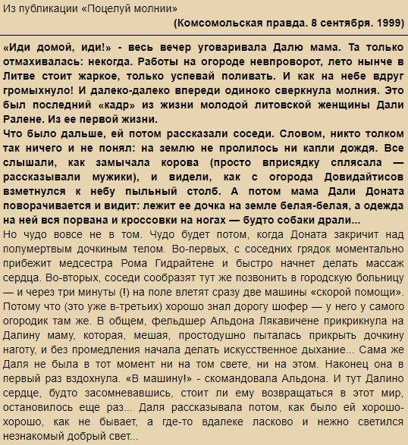
Корреспонденция выясняет причины события или явления. Определяет их ценность, дает прогноз развития и так далее. Первоисточником сообщения является автор. Главным предметом данного жанра выступает один самый важный факт события. А остальные более мелкие детали являются лишь дополнительным материалом для освещения.

Slide 10
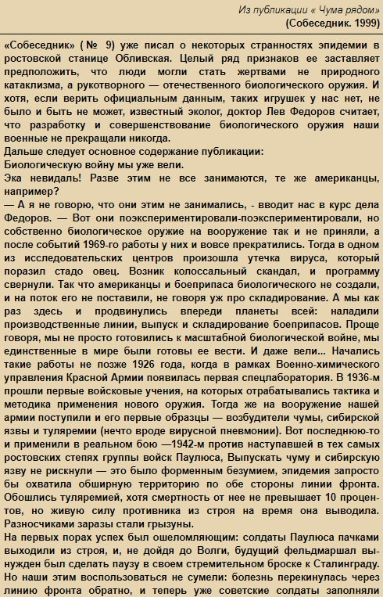
Журналистское расследование включает в себя элементы статьи, корреспонденции и репортажа. Предметом выступает общественно значимая тема. Определяются причины и виновники данного события. Идет поиск решения проблемы. Автор принимает непосредственное участие в расследовании. Благодаря этому его аудитория тоже находится в центре истории. Выявляется сопоставление фактов, изучаются улики, идет поиск виновных и так далее.

Slide 11
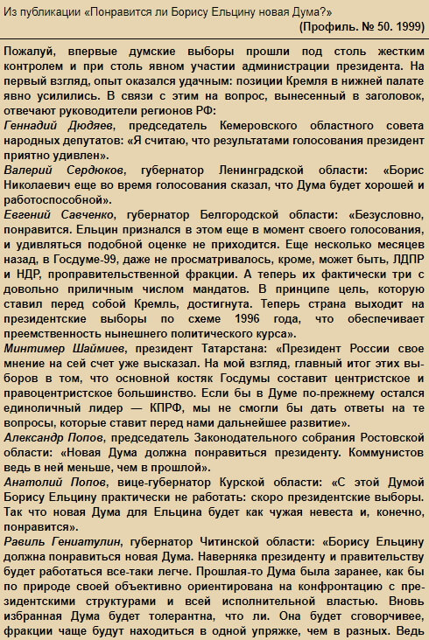
Опрос
очень схож с информационным в виде ответа на вопрос. Единственное, в данном жанре присутствуют элементы аналитики. Ведь автор задает еще и такие вопросы, как: в чем причина, как это объяснить, почему и так далее. Очень часто такой жанр используется в общественно-политических и деловых изданиях.

Slide 12
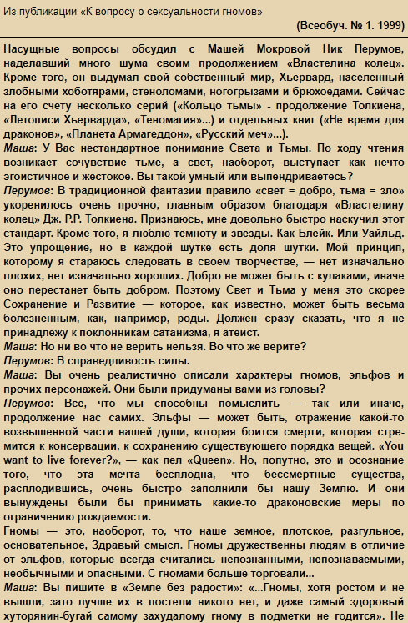
Беседа
схожа с интервью. Отличием является то, что автор не только может задавать вопросы, но и сам выстраивать содержание будущего текста. Данный жанр хорошо использовать, когда тема не сразу может поддаваться истолкованию.

Slide 13
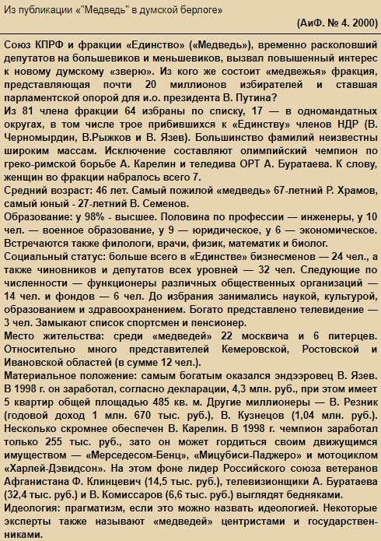
В социологическом резюме публикуются краткие итоги различных социологических исследований. Автор может комментировать эти данные исследований и публиковать их в разной последовательности.

Slide 14
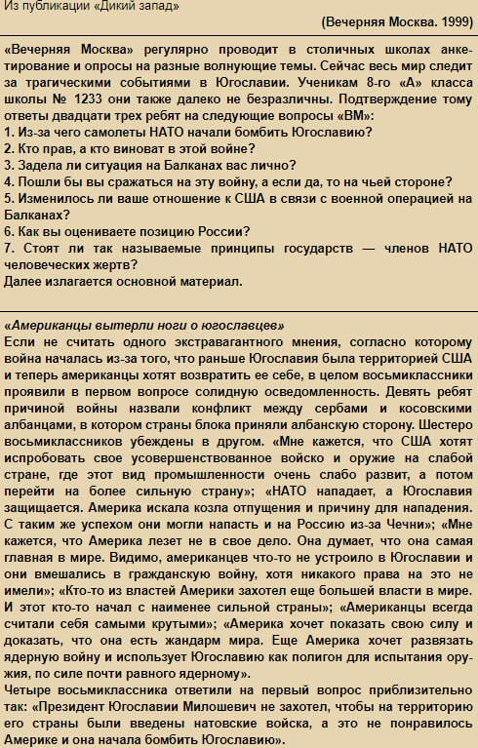
Анкета
очень хорошо помогает журналистам в сборе разнообразной информации. При анкетировании задается много вопросов для широкого круга людей. В результате возникает своеобразная публикация с определенными чертами.

Slide 15
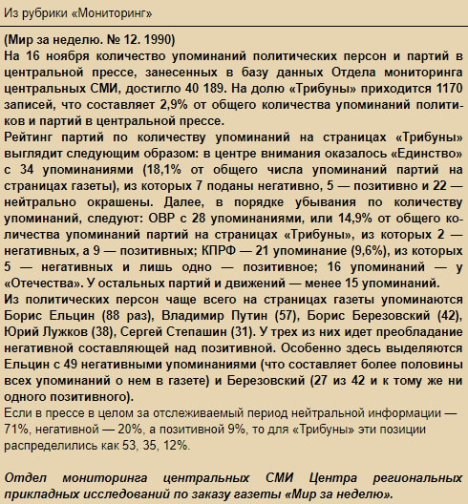
Мониторинг — это отслеживание какого-то явления и замер определенных его параметров. Предметом являются конкретные характеристики данного явления.

Slide 16
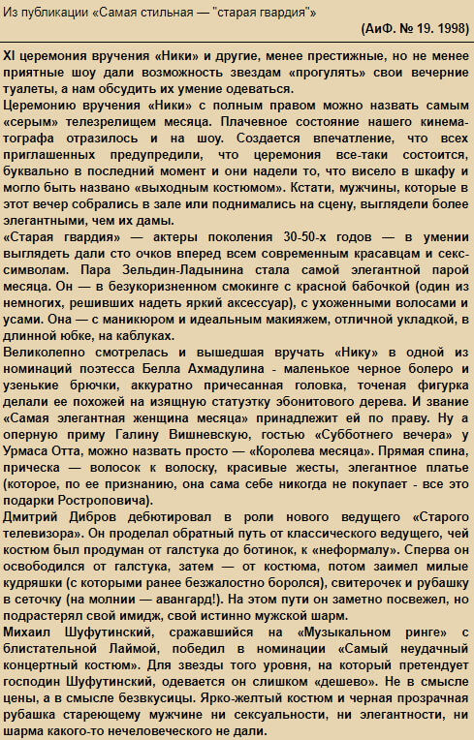
В рейтинге предоставляется ранжирование схожих явлений по определенному признаку. Проводится аналогия и сравнение предметов. Данный жанр очень часто используется в различных сферах деятельности. Это может быть рейтинг политиков, бизнес-компаний, спортсменов, музыкантов и так далее.

Slide 17
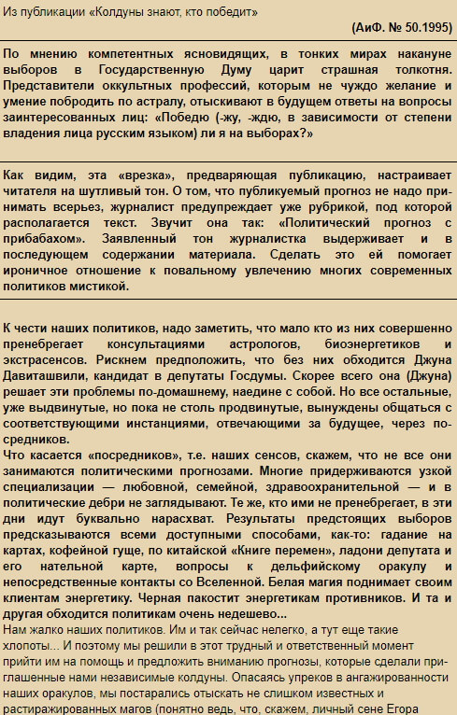
Прогноз
В прогнозе дается суждения автора о том, что будет в будущем в тех или иных явлениях. В качестве авторов тут в основном выступает не журналист, а различные эксперты, ученые и специалисты.

Slide 18
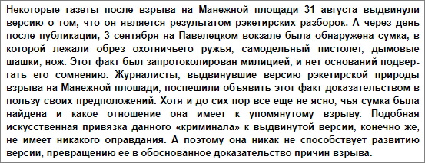
Версия состоит из неполных доказательств. Здесь нет конкретных выводов. Наблюдается лишь метод исследования в виде домыслов и вымыслов.

Slide 19
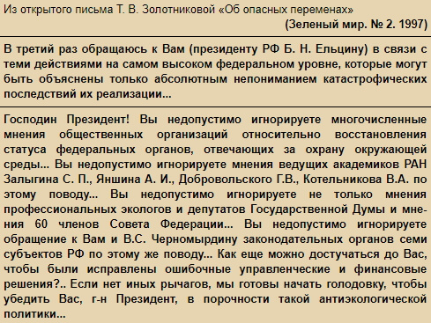
Письмо в СМИ — это более простая форма публикации. Иногда издания публикуют читательские письма чтобы разнообразить материал. Так появляются различные мнения об определенных ситуациях. К тому же это помогает читателям ощутить свой вклад в развитие самого издания. Письма читателей могут быть адресованы конкретным личностям, группам или населению страны.

Slide 20
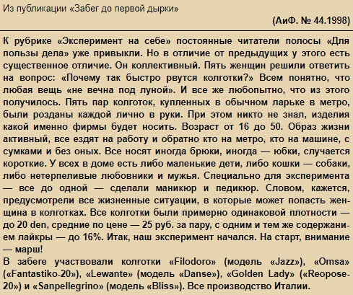
Эксперимент в журналистике проводится по любому поводу. Здесь речь идет о специально организованной журналистом практической ситуации.

Slide 21
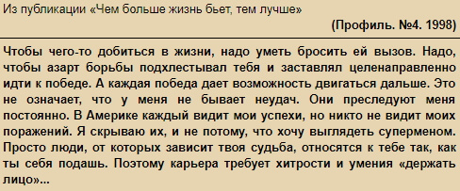
Исповедь
Предметом исповеди является внутренний мир автора. Здесь он объясняет какой-то поступок, делится своим опытом, дает примеры для преодоления беды.

Slide 22
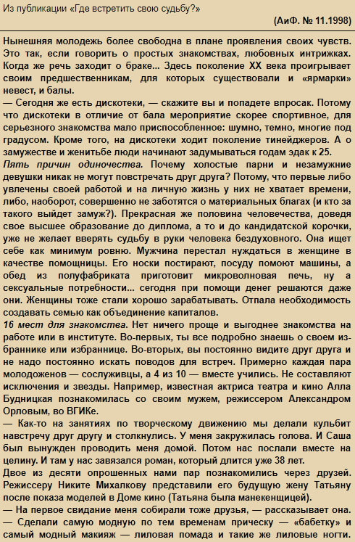
Рекомендация (совет) — это информация, в которой содержатся способы решения определенных задач. Как правило, такой жанр журналистики публикуется в виде инструкции. Здесь автор объясняет почему нужно сделать именно так и что это даст.

Slide 23
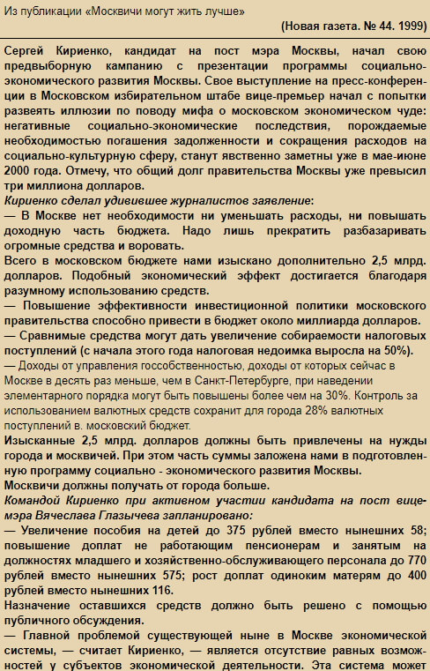
В пресс-релизе рассказываются о достоинствах какой-нибудь компании или специалиста. Анализируются качества и достоинства для общественной аудитории. Иногда приводятся различные доказательства того, что эта компания успешно может решить определенные проблемы общества. В качества аргументов приводятся примеры успешной деятельности.

Slide 24
Обзор СМИ
В обзорах СМИ изучают информацию и подводят итоги по различным литературным публикациям, теле и радио программ. Могут рассматриваться темы, обсуждаемые прессой. Автор может информировать о том, что публикуют другие издания.
Обозрение
В обозрении наглядно освещаются мысли обозревателя и общественных событий. Обозреватель формирует интерес у своей аудитории, рассказывает ей о различных событиях. В этом жанре происходит наблюдение за определенными событиями с последующим их анализом.

